Slide 1



Практика страхования сельскохозяйственных рисков с господдержкой
Начальник управления
методологии страхования и
урегулирования убытков
Борануков Мухарбий Хазраилевич
«29» марта 2016
г. Новосибирск

Slide 2
Единые правила страхования
С
о
г
л
а
с
о
в
а
н
о
Минсельхоз России
(«15» января 2016 г. № ГЕ-17-26/195)
Минфин России
(«20» января 2016 г. № 05-04-12/1654)
Банк России
(«21» января 2016 г. № 53-1-1-5/180)
С Правилами сельскохозяйственного страхования можно ознакомиться на официальном сайте НСА www.naai.ru .
Использование единых правил страховщиками обязательно!

Slide 3


Страхование урожая сельскохозяйственных культур с государственной поддержкой

Slide 4

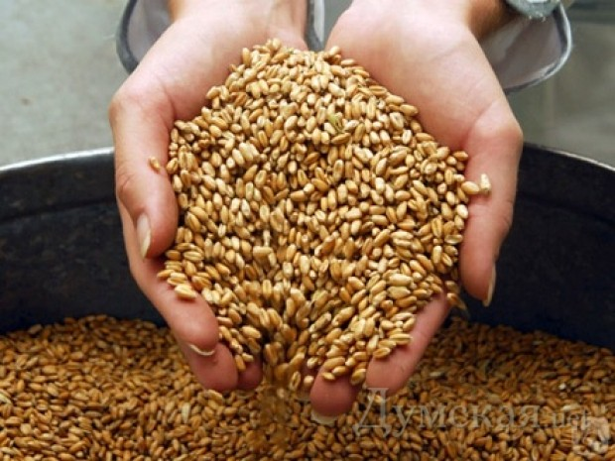
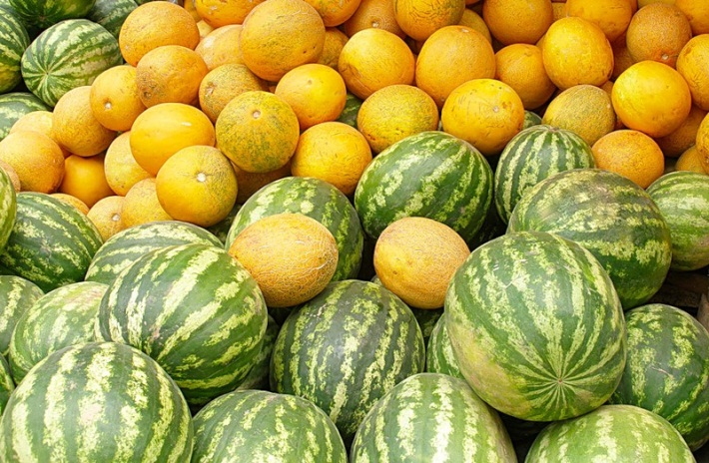
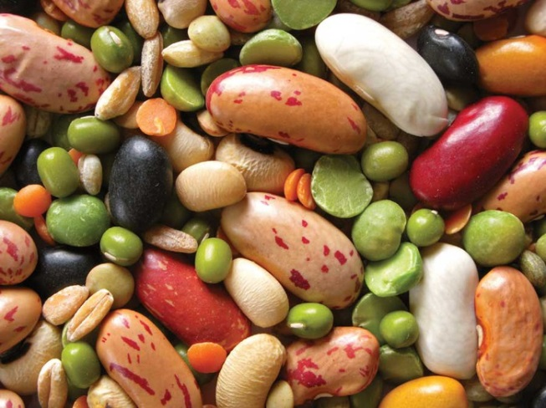

Перечень сельскохозяйственных культур
Перечень с/х культур, подлежащих страхованию с господдержкой, ежегодно определяется Планом с/х страхования
(приказ Минсельхоза от 30.10.2015 №522)
1. зерновые
2. зернобобовые
3. масличные
4. технические
5. кормовые
6. бахчевые
7. картофель
8. овощи
9. виноград
10. семечковые и
11. косточковые
12. ягодные
13. орехоплодные
14. субтропические
15. хмель
16. чай

Slide 5
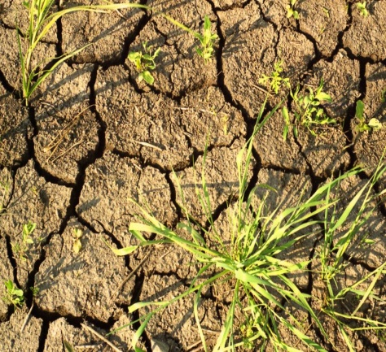
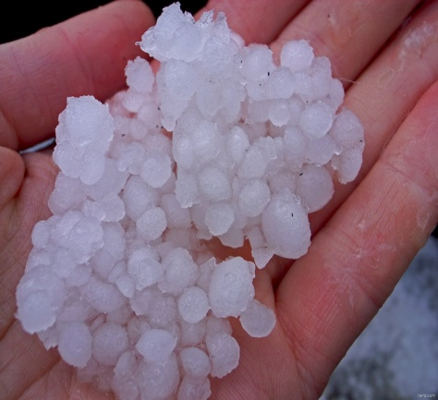
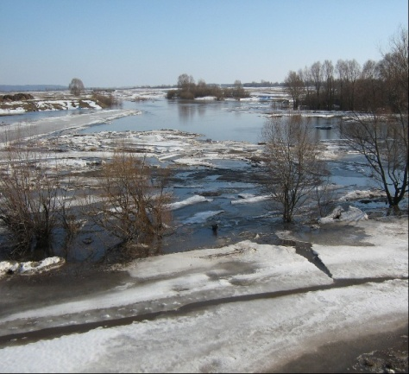
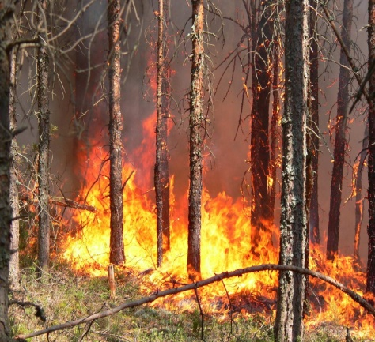
Страховые риски
Атмосферная засуха
Почвенная засуха
Суховей
Заморозки
Вымерзание
Выпревание
Градобитие
Пыльная буря
Ледяная корка
Половодье
Переувлажнение почвы
Наводнение
Подтопление
Паводок
Оползень
Сильный ветер
Ураганный ветер
Землетрясение
Лавина
Сель
Природный пожар
Эпифитотия
23. Нарушение электро-, тепло-, водоснабжения в результате стихийных бедствий
(для культур, выращиваемых в защищенном грунте или на мелиорируемых землях)
Перечень событий определен законом и не может быть изменен!

Slide 6
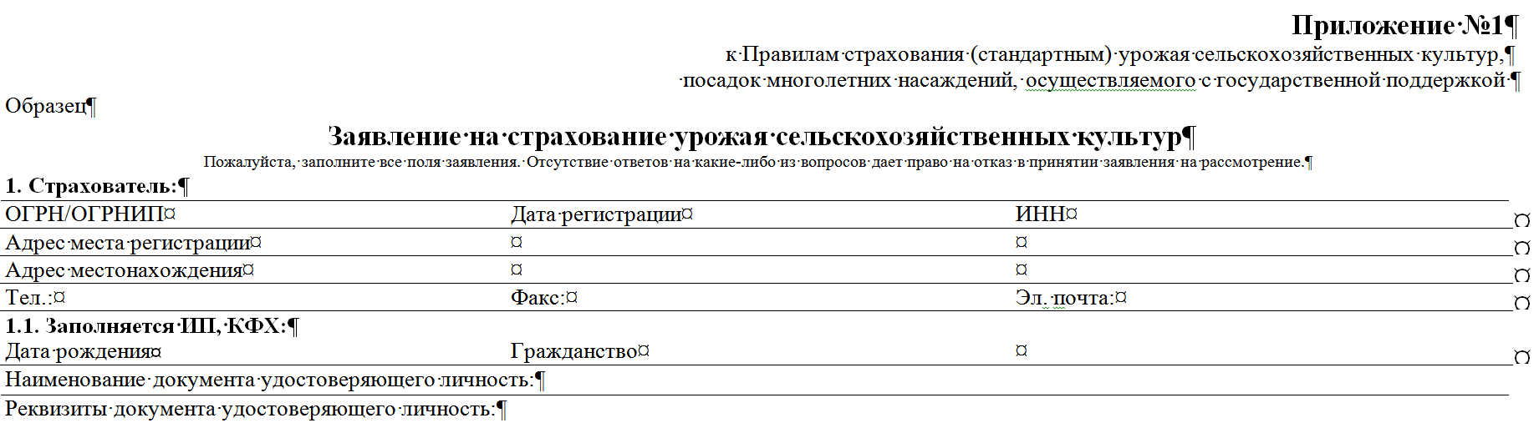
Заявление на страхование
Заявление на страхование – единственный обязательный документ, необходимый для заключения договора страхования.
Ответственность за достоверность сведений, указанных в заявлении, несет Страхователь.
Если Страхователь сообщил заведомо ложные сведения, Страховщик вправе потребовать признания договора страхования недействительным.

Slide 7
Проблемные вопросы при заполнении заявления
1.
Используются только сорта / гибриды, внесенные в Государственный реестр селекционных достижений?
Согласно 260-ФЗ страхованию с господдержкой подлежат только сорта, внесенные в Госреестр.
2.
Используются только сорта / гибриды, допущенные к использованию (районированные) в регионе страхования?
3.
Вами используется только кондиционные семена / посадочный материал?
Согласно п.9.3.1. Правил страхования при определении утраты площади, засеянные некондиционными семенами , вычитаются.
Согласно п.9.3.1. Правил страхования при определении размера утраты площади, засеянные данными сортами, вычитаются.
Использование нерайонированных сортов допускается 260-ФЗ. Однако их использование имеет существенное значение при определении степени риска, поэтому после составления заявления Страховщик запрашивает документы на семена и на их основании принимает решение о принятии на страхование.

Slide 8
Проблемные вопросы при заполнении заявления
4.
Определение средней урожайности с/х культур
Средняя урожайность определяется согласно методике, утвержденной приказом МСХ России от 10.04.2015 № 133, как средняя урожайность, сложившаяся за 5 лет, предшествующих году заключения договора.
При этом урожайность определяется как отношение валового сбора после доработки (зерновые) к посевной площади. (в случае, если аграрием данная культура не возделывалась, то для расчета принимаются данные по району/региону)
Частые ошибки
При заполнении заявления указывается средний сбор с 1 га согласно гр.8 29-СХ/2-фермер, который рассчитывается с уборочной площади, тем самым завышая планируемый урожай
При обращении в Росстат данные об урожайности предоставляются либо с уборочной площади либо с уточненной, что также приводит к завышению планируемого урожая. Особенно эта проблема актуально при страховании озимых, т.к. не учитываются площади, погибшие в зимний период.

Slide 9
Документы для заключения договора страхования
Для принятия решения о заключении договора страхования Страховщик вправе дополнительно к заявлению запросить документы, характеризующие степень страхового риска, а также документы, позволяющие подтвердить возможность получения планируемой урожайности (п. 7.2.3. Правил )
№ п/п | Наименование документа
1 | Формы статистической отчетности (29-СХ/2-фермер; 4-СХ/1-фермер) за 5 лет, предшествующих году заключения договора
2 | Карта полей
3 | Технологическая карта
4 | Документы, подтверждающие качество семян
5 | Документы, подтверждающие право пользования с/х угодьями
Страховщиком могут быть запрошены иные документы, согласно п. 7.2.3 Правил.

Slide 10
Выбор программы страхования
В расчете на 1 га
Страховая сумма 80-100%
Франшиза 0-30%
Культура | Озимая пшеница
Цена реализации | 716 руб./ц*
Средняя 5-яя урожайность | 29 ц./га**
Программа страхования | Страховой тариф,% | Страховая премия (всего), руб. | Страховая премия (СХТП), руб. | Страховая выплата при полной гибели, руб.
100/0 | 6,6 | 1 370 | 685 | 20 764
90/25 | 1,4 | 262 | 131 | 14 016
80/30 | 0,9 | 150 | 75 | 11 628
*по данным Росстата за 2014 год по Ростовской области
**По данным Росстата за 2012-2014 гг. по Ростовской области (Сальский район)

Slide 11

Период страхования
Период страхования – период, в течение которого события относятся к страховым, то есть к событиям, убытки в результате которых возмещаются страховщиком при наступлении страхового случая.
Период страхования начинается с момента уплаты первого страхового взноса в полном объеме, но не ранее дня начала посева.
с 01.01.2016
не защищено страхованием!
период страхования
(защищено страхованием!)
не более 15 дней
Град
Град
Период выращивания с/х культуры
Посев
Уплата 1-го взноса
Заключение договора
Уборка
Если событие имеет продолжительный характер и с момента его начала до вступления договора в силу прошло менее 25% продолжительности, то оно покрывается страхованием.
с 01.01.2016

Slide 12
Подача документов на субсидирование
После заключения договора страхования и оплаты 50% страховой премии в течение 5 рабочих дней документы подаются в орган управления АПК для получения субсидий.
Предоставление субсидии осуществляется в соответствии с Постановлением Правительства РФ от 22.12.2012 № 1371.
№ п/п | Перечень документов (ПП РФ № 1371)
1 | заявление о перечислении целевых средств
2 | справку о размере целевых средств
3 | копию договора сельскохозяйственного страхования
4 | выписку из отчета о платежеспособности страховой организации
Перечень документов может быть расширен региональным нормативным правовым актом.

Slide 13
Требования к договору страхования
Договор страхования заключен не позднее чем в течение 15 календарных дней после окончания сева
С/х культура включена в план с/х страхования на текущий год. Страхованию подлежит вся площадь, на которых выращивается данная с/х культура.
Договор страхования вступил в силу и по нему перечислена 50% начисленной страховой премии
Страховая сумма в договоре страхования установлена в размере не менее чем 80% страховой стоимости
Франшиза не превышает 30% страховой суммы
Расчет страховой стоимости осуществляется согласно приказу Минсельхоза (от 10.04.2015 г. № 133)
Договор не может быть прекращен до наступления срока, на который он был заключен, кроме случаев, предусмотренных статьей 958 ГК РФ

Slide 14
Субсидирование страховой премии
Согласно 260-ФЗ Страхователю субсидируется 50% страховой премии.
Однако субсидии предоставляются в пределах ставок субсидирования, утвержденных Планом с/х страхования.
Ставка субсидирования
Страховой тариф
Ставка субсидирования не является страховым тарифом и используется для расчета суммы субсидии и ее размер может отличаться от страхового тарифа:
если страховой тариф меньше ставки субсидирования, то субсидия составляет 50% от страхового тарифа
если страховой тариф больше ставки субсидирования, то субсидия составляет 50% от ставки субсидирования

Slide 15


Отказ в предоставлении субсидий
Страхователю может быть отказано в предоставлении субсидий в случае несоответствия требованиям для получения господдержки или при исчерпании средств в бюджете.
Обязанность по уплате страховой премии лежит на страхователе (ст. 954 ГК РФ) и получателем субсидий является аграрий!
с 01.01.2016
Порядок действий в случае не предоставления господдержки установлен п. 7.3.1. Правил страхования
В случае нарушения порядка и сроков уплаты очередного страхового взноса, Страховщик вправе потребовать изменения условий договора сельскохозяйственного страхования.
При несогласии Страхователя с предложенными условиями Страховщик имеет право расторгнуть договор и возвратить Страхователю страховую премию в размере ее доли, предназначенной для осуществления страховых и компенсационных выплат и приходящейся на неистекший срок действия договора.

Slide 16
Обязанности страхователя
- соблюдать агротехнику, в том числе выполнять все мероприятия, предусмотренные технологической картой
- составлять технологическую карту с учетом планирования всех агротехнических мероприятий
- письменно согласовать со Страховщиком внесение изменений в технологическую карту
- предоставить Страховщику возможность произвести осмотр посевных площадей;
- если посевы сельскохозяйственных культур погибли в результате страховых событий, и по агротехническим срокам возможен пересев, то произвести пересев за свой счет. При признании произошедшего события, ставшего причиной проведения подсева, страховым случаем, затраты Страхователя на пересев возмещаются страховщиком.

Slide 17
Если наступил страховой случай
Уведомить Страховщика о событии, имеющем признаки страхового, незамедлительно любым доступным способом, а также в письменной форме в течение 3 рабочих дней (п. 8.5.1. Правил страхования)
1
2
Принять все разумные и доступные меры по предотвращению и уменьшению ущерба урожая
3
Сохранить пострадавшие с/х культуры, в том виде, в котором они оказались после наступления страхового события (кроме случаев обеспечения безопасности или уменьшения размеров убытка или с письменного согласия Страховщика)
4
Совместно со Страховщиком участвовать в обследовании пострадавших культур, в том числе при определении урожайности перед началом уборки о чем обязательно заблаговременно уведомить страховщика до начала уборки
5
8.2.12. направить Страховщику Заявление на выплату страхового возмещения в течение 5 рабочих дней после окончания уборки

Slide 18
Этапы урегулирования убытка
№ п/п | Действия Страховщика | Срок
1 | Запрос дополнительных документов после получения заявления на выплату | 7 дней
2 | после получения всех документов Страховщиком принимается решение: - о признании события страховым случаем / об отказе в страховой выплате; - о проведении страхового расследования | 15 дней
3 | Уведомить Страховщика о принятом решении после принятия решения | 3 дня
4 | Страховая выплата с даты принятия решения | 10 дней
  Срок принятия решения и выплаты сокращен в 1,5-2 раза
с 01.01.2016

Slide 19
Документы для урегулирования убытка
№ п/п | Наименование документа
1 | договор сельскохозяйственного страхования
2 | документы, подтверждающие уплату страховой премии
3 | письменное сообщение о наступлении события
4 | акты обследования сельскохозяйственных культур (в том числе определения урожайности на корню), составленные с участием представителей Страховщика
5 | формы 29-сх и 2-фермер/ 4-СХ и 1-фермер с отметкой Росстата
6 | документы, подтверждающие наличие события
Страховщиком могут быть дополнительно запрошены документы, предусмотренные п. 9.6. Правил страхования

Slide 20
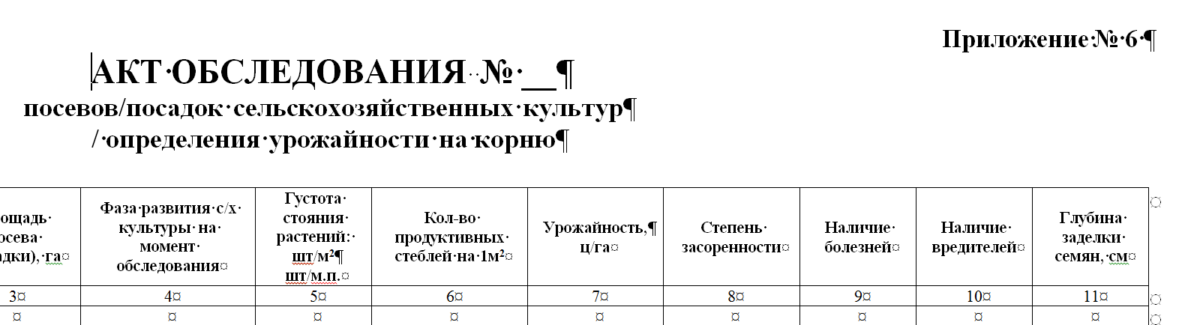
Нестраховые потери
При определении убытка из размера утраты (гибели), вычитаются нестраховые потери:
с 01.01.2016
Сверхнормативные потери (Pn1):
Превышение урожайности на корню, уменьшенной на величину нормативных потерь при уборке и доработке, более чем на 2,5% над урожаем 29-СХ.
Нормативные потери при уборке и доработке согласовываются Страховщиком и Страхователем при заключении договора страхования.
Нарушение агротехники (Pn2) (определяются договором страхования)

Slide 21
Нестраховые потери
Потери урожая с площади (Pn3):
заявленной на страхование, но фактически не засеянной
убранной до момента прибытия Страховщика для определения урожайности на корню
с площади, засеянной сельскохозяйственными культурами, сорта (гибриды) которых не внесены в Государственный реестр селекционных достижений.
с площади посева/посадки сельскохозяйственных культур, засеянной некондиционным посевным/посадочным материалом сельскохозяйственных культур.
4. Потери урожая в результате нестраховых событий (Pn4):
влияние событий, не являющихся страховыми
влияние событий, происшедших вне периода страхования

Slide 22
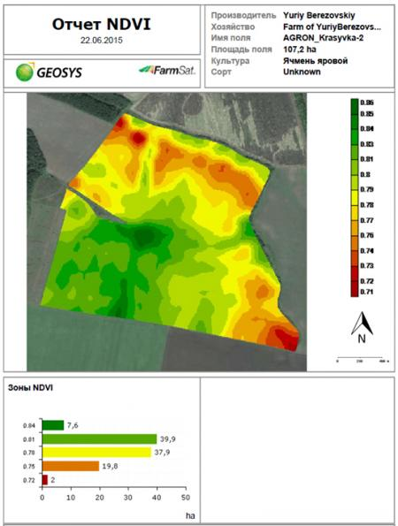
НСА: Меры по развитию агрострахования
(космический мониторинг)
  Использование космического мониторинга
  1. Заключен договор с Geosys по осуществлению космомониторинга с/х угодий
  2. НСА участвует совместно с Объединенной ракетно-космической корпорацией в проекте «Космос СХ» по оценке эффективности использования с/х угодий в АПК
  на основе данных космомониторинга.
  Данные космического мониторинга
объективные
относительно недорогие
процесс сопровождения и урегулирования убытков максимально прозрачный
Снижает стоимость страхования
Задача НСА – придание легитимности данным космомониторинга

Slide 23
Преимущества космического мониторинга
Применение космических технологий в агростраховании:
способствует повышению уровня взаимного доверия страховщиков и аграриев при урегулировании убытков
позволяет оперативно реагировать на изменения погодных условий
принимать срочные меры по снижению их негативного влияния на урожай сельскохозяйственных культур и, тем самым, росту устойчивости сельскохозяйственного производства к изменениям климата

Slide 24
Условия снижения количества споров
Разъяснение условий страхования страховщиком
Использование космического мониторинга
Минимизация споров
Добросовестное выполнение обязанностей по договору страхователем

Slide 25
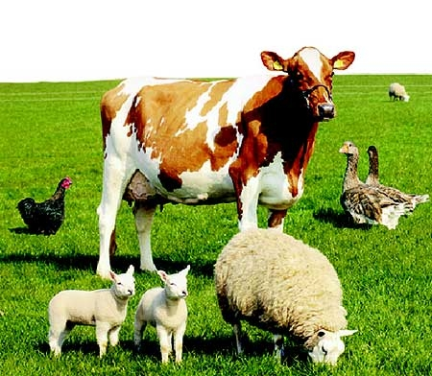
Страхование сельскохозяйственных животных с государственной поддержкой

Slide 26
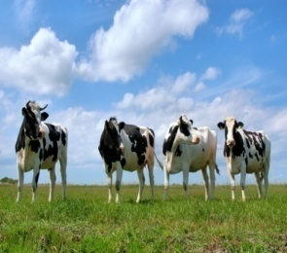
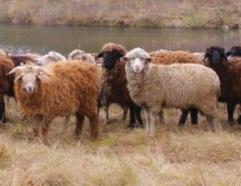
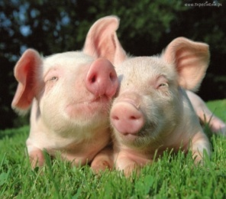
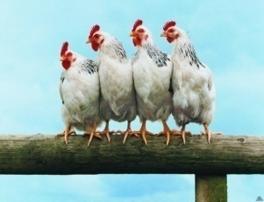
Виды сельхозживотных, подлежащих страхованию с господдержкой в 2015 г.
Перечень животных, подлежащих страхованию с господдержкой, ежегодно определяется Планом с/х страхования
(приказ Минсельхоза от 30.10.2015 №522)
 | крупный рогатый скот (буйволы, быки, волы, коровы, яки) за исключением телят в возрасте до 2-х месяцев
 | мелкий рогатый скот (козы, овцы) за исключением козлят и ягнят в возрасте до 4-х месяцев
 | свиньи за исключением поросят в возрасте до 4-х недель
 | птица яйценоских пород и птица мясных пород (гуси, индейки, куры, перепелки, утки, страусы), цыплята-бройлеры без ограничений по возрасту

Slide 27
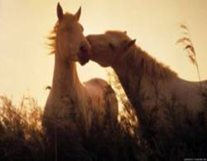
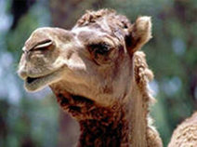
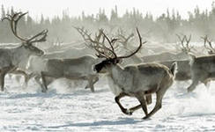
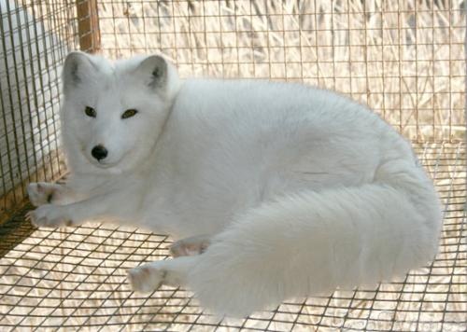

Виды сельхозживотных, подлежащих страхованию с господдержкой в 2015 г.
 | Лошади, лошаки, мулы, ослы за исключением молодняка в возрасте до 4-х месяцев
 | Верблюды за исключением верблюжат в возрасте до 4-х месяцев
 | Олени (маралы, пятнистые олени, северные олени) за исключением молодняка в возрасте до 4-х месяцев
 | Кролики, пушные звери за исключением молодняка в возрасте до 4-х месяцев
 | Семьи пчел

Slide 28
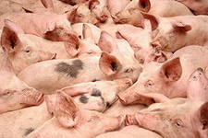
Страховой риск
Утрата (гибель)٭ сельскохозяйственных животных - имевшие место в период действия договора сельскохозяйственного страхования падеж или вынужденный убой сельскохозяйственных животных в результате наступления страховых событий

Slide 29
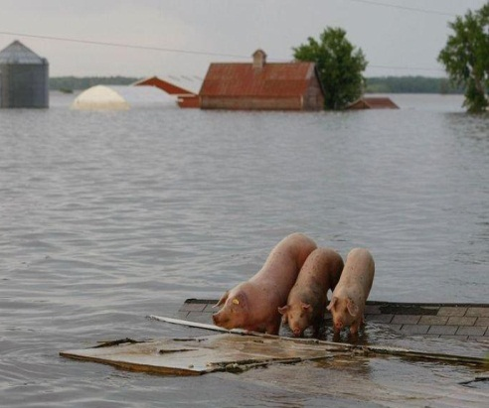

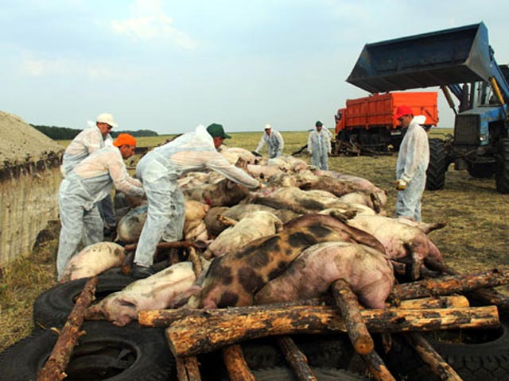
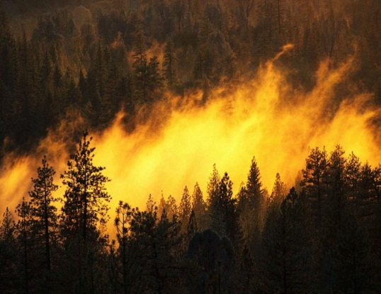
Страховые события
1. Заразные болезни животных (согласно перечня, утвержденного Приказом МСХ РФ № 242 от 24 июня 2013 г. , содержащий 62 болезни)
2. Массовые отравления - внезапное отравление ядовитыми травами или веществами, в том числе кормами
3. Стихийные бедствия (удар молнии, землетрясение, пыльная буря, ураганный ветер, сильная метель, буран, наводнение, обвал, лавина, сель, оползень)
4. Нарушение снабжения электрической, тепловой энергией, водой в результате стихийных бедствий, если условия содержания сельскохозяйственных животных предусматривают обязательное использование электрической, тепловой энергии, воды
5. Пожар
29

Slide 30
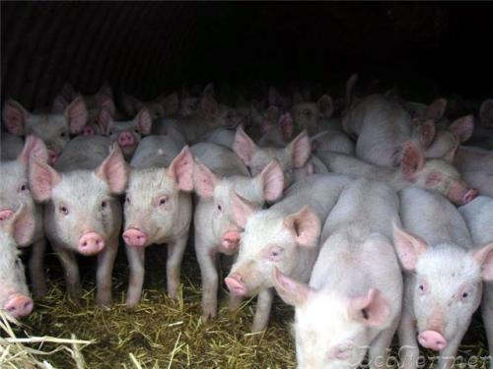
Особенности договора страхования с господдержкой
В соответствии со статьей 4 Федерального закона № 260-ФЗ договор сельскохозяйственного страхования в отношении сельскохозяйственных животных заключается
на все имеющееся у сельхозтоваропроизводителя поголовье сельскохозяйственных животных одного или определенных видов
на срок не менее чем один год.

Slide 31
Франшиза
Франшиза – часть убытков, которая не подлежит возмещению!
Договор страхования сельскохозяйственных животных может предусматривать установление:
- безусловной франшизы
- агрегатной безусловной франшизы.
Франшиза
Если по совокупности страховых случаев общая сумма убытков не превышает агрегатной безусловной франшизы, то такие убытки не подлежат возмещению Страховщиком.

Slide 32
Документы, прилагаемые к заявлению на страхование
Для принятия решения о заключении договора сельскохозяйственного страхования Страховщик вправе дополнительно к заявлению на страхование запросить от Страхователя (Выгодоприобретателя) документы, характеризующие степень страхового риска (п. 7.2.2. Правил)
№ п/п | Наименование документа
1 | Договор купли-продажи, договор аренды, накладные, инвентаризационная опись, данные бухгалтерского учета
2 | Заключение государственной ветеринарной службы о состоянии животных, результаты проведенных диагностических исследований, справки от ветеринарной службы хозяйства с указанием данных о проведении профилактических мероприятий
3 | Заключение государственной ветеринарной службы об эпизоотическом благополучии хозяйства (справка от государственной ветеринарной службы, осуществляющей контроль местности, в которой расположено хозяйство)
Страховщиком могут быть запрошены иные документы, согласно п. 7.2.3 Правил.

Slide 33
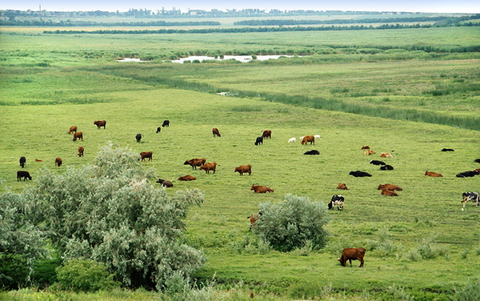
Территория страхования
При заключении договора сельскохозяйственного страхования необходимо четко определить территорию страхования٭:
● субъект РФ;
● муниципальный район;
● населенный пункт;
● название предприятия;
● номер и наименование живот-ских помещений;
● место выпаса (если животные выпасаются).
Животные считаются застрахованными при условии, что они находятся в пределах указанной в договоре сельскохозяйственного страхования территории страхования
٭Территория страхования - территория, в пределах которой должны произойти события, перечисленные в договоре страхования, для того, чтобы Страховщик мог рассматривать их в качестве страховых случаев.

Slide 34
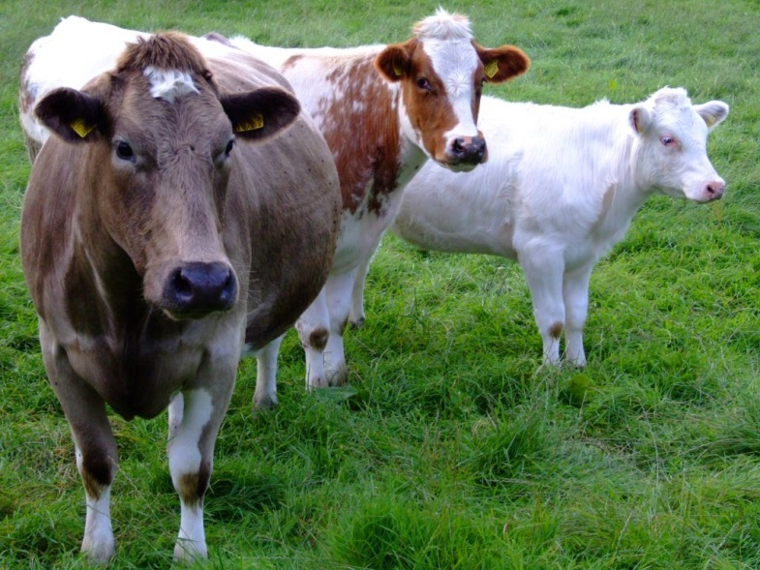
Стоимость страхования
 | Франшиза,%
Показатель | 0 | 30
Страховая сумма, руб. | 50 000 | 40 000
Страховой тариф*, % | 1,99 | 1,33
Страховая премия, руб. | 995 | 532
Премия, оплачиваемая аграрием, руб. | 498 | 266
Страховая выплата, руб. | 50 000 | 28 000
Для удобства расчетов страховой тариф приравнен к ставке субсидирования. На практике тариф ниже чем ставка субсидирования (особенно для крупных хозяйств).
* Ростовская область
Notes:
Хочу обратить Ваше внимание, что на практике страховые тарифы могут быть ниже ставок субсидирования.

Slide 35

Субсидирование договоров страхования животных
Сострахование
Объект страхования может быть застрахован по одному договору страхования совместно несколькими страховщиками (ст. 953 ГК РФ).
Договор сострахования животных подлежит субсидированию в том же порядке, что и договор страхования, т.е. в случае если отвечает требованиям ФЗ-260. (Письмо МСХ России от 10.10.2014 № 17/978)
Страхование приобретенных животных
В случае увеличения поголовья скота в результате приобретения дополнительных животных, данные животные возможно застраховать с господдержкой посредством заключения допсоглашения. (Письмо МСХ России от 10.10.2014 № 17/978)

Slide 36
Страховой случай
  Страховым случаем признается утрата (гибель) животных
  в результате воздействия событий, предусмотренных ФЗ-260
  в период страхования, обусловленного договором страхования,
  на территории страхования.
с 01.01.2016
    Если заболевание выявлено в период страхования, то убыток покрывается страхованием независимо от момента утраты (гибели) животных.

Slide 37
Если наступил страховой случай
Уведомить Страховщика о событии, имеющем признаки страхового, незамедлительно любым доступным способом, а также в письменной форме в течение 3 рабочих дней
(п. 8.5.1. Правил страхования)
1
Незамедлительно сообщить о случившемся событии в компетентные органы:
при возникновении заболевания, а также массовом отравлении - в государственную ветеринарную службу;
при пожаре - в МЧС России, правоохранительные органы и государственную ветеринарную службу;
при стихийном бедствии - в МЧС России, Росгидромет и государственную ветеринарную службу;
в случае нарушения электроснабжения, теплоснабжения или водоснабжения –в территориальные органы Ростехнадзора и другие компетентные органы, а также государственную ветеринарную службу.
2
3
4
Сохранить картину произошедшего события до приезда представителя страховой компании. Провести фото/видеосъемку картины происшедшего события
5
Предоставить страховой организации все необходимые документы по случившемуся событию (с приложением фото-, видеоматериалов) предоставлять Страховщику и/или эксперту возможность беспрепятственного обследования животных
6
Направить Страховщику Заявление на выплату страхового возмещения не позднее 45 (сорока пяти) рабочих дней после наступления страхового случая (п. 8.9.10 Правил страхования)

Slide 38

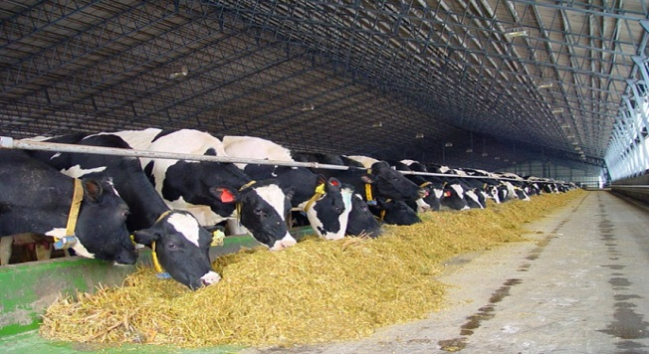

Отказ в страховой выплате
1) в результате любых событий, в том числе предусмотренных договором страхования животных, но наступивших или начавшихся до срока страхования;
2) в результате нарушения правил и норм содержания и кормления животных и/или невыполнения предписания государственной ветеринарной службы;
3) в период нахождения животных на профилактическом карантинировании;
4) за пределами территории страхования, указанной в договоре страхования;
5) вследствие того, что Страхователь умышленно не принял разумных и доступных ему мер, чтобы уменьшить возможные убытки

Slide 39
Определение размера утраты (гибели)
Размер утраты (гибели) с/х животных в результате наступления событий, предусмотренных ФЗ-260, определяется по каждому страховому случаю по каждой половозрастной группе по формуле:
L (шт./кг) – количество голов животных (массы живого веса, шт. пчелосемей), утраченных (погибших) в результате страховых событий;
C (руб.) - стоимость одной головы (единицы живого веса) в соответствии с договором сельскохозяйственного страхования;
P (руб.) - стоимость реализованных годных остатков.
*Стоимость реализованных годных остатков (мяса, субпродуктов, шкур, шкурок и др.) определяется на основании документов от перерабатывающих предприятий, или закупочных организаций (счет, товарная накладная, кассовый чек, платежное поручение и др.).

Slide 40

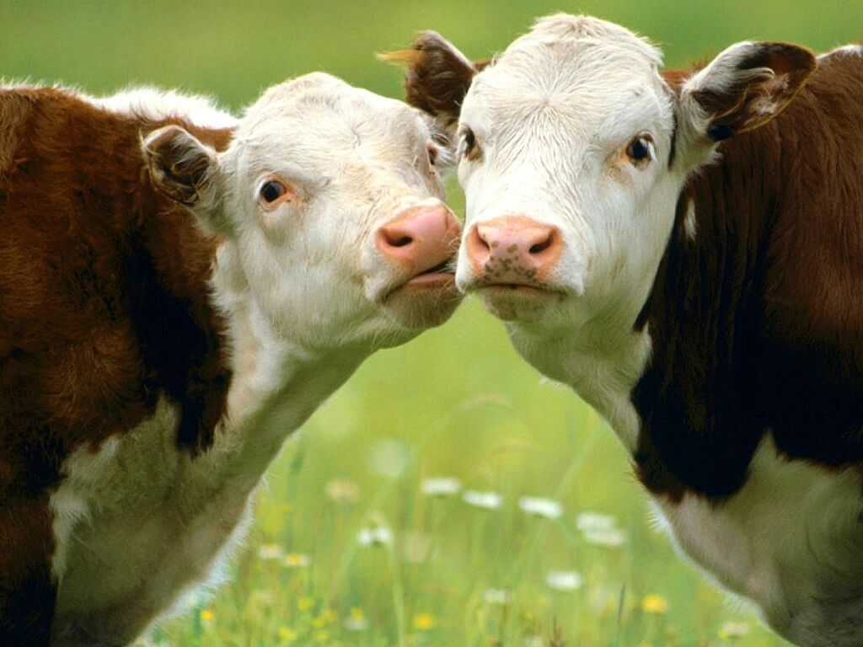
Защитим агробизнес вместе!

Slide 41
Спасибо
за внимание!
Национальный союз агростраховщиков
Тел/факс +7 (495) 782-04-99
info@naai.ru
www.naai.ru

